Slide 1








NHIỆT LIỆT CHÀO MỪNG QUÝ THẦY CÔ
VỀ DỰ GIỜ LỚP 2B
Môn : Hoạt động trải nghiệm
Bài 12: Biết ơn thầy cô
Giáo viên: Phạm Thị Thắm
Năm sinh: 1984

Slide 2

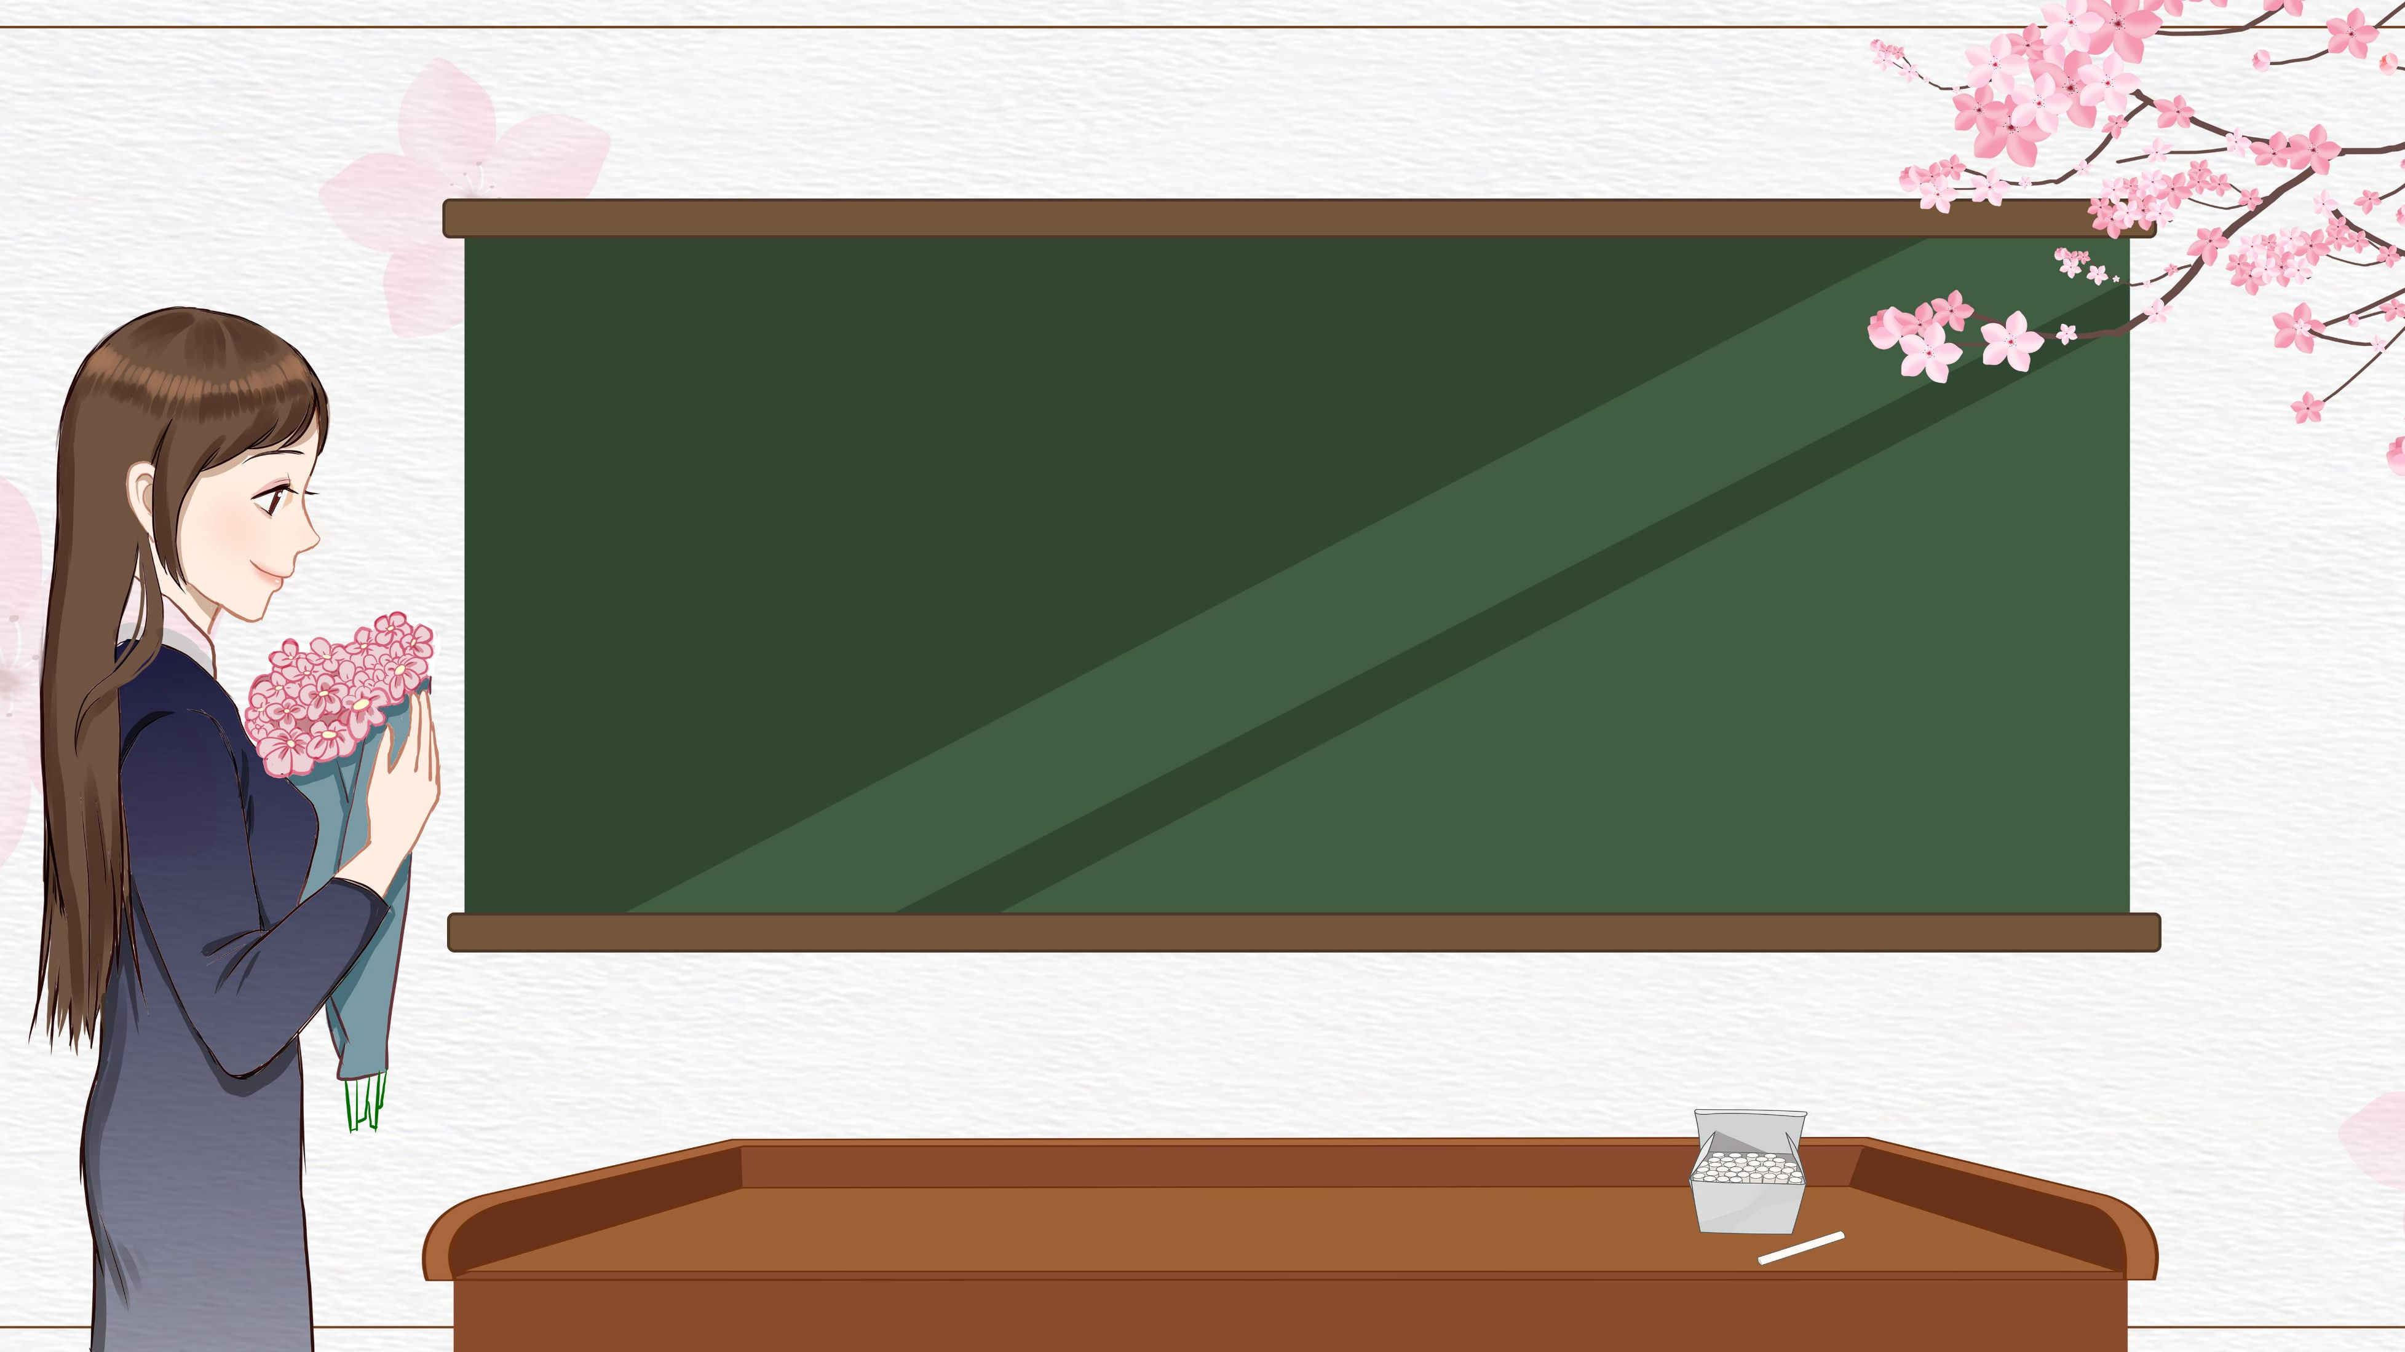

Chủ đề: Em yêu trường em
Bài 12: Biết ơn thầy cô

Slide 3


Khởi động

Slide 4
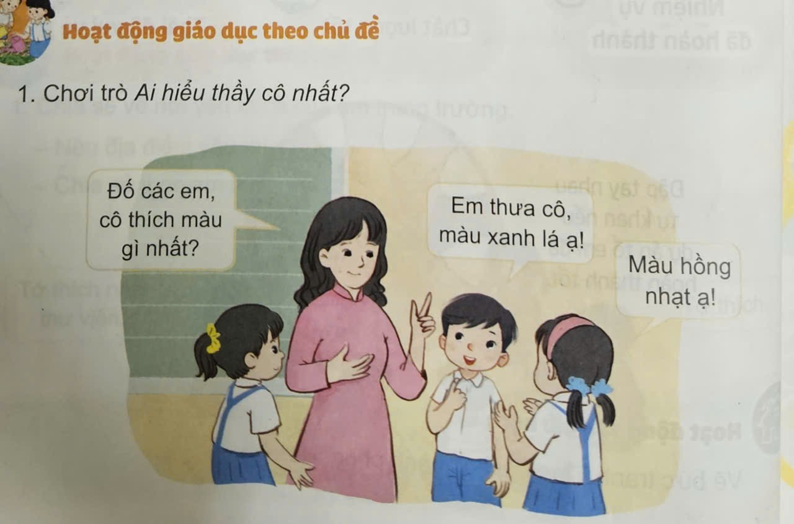

Slide 5
TRÒ CHƠI:
Tôi là ai?

Slide 6
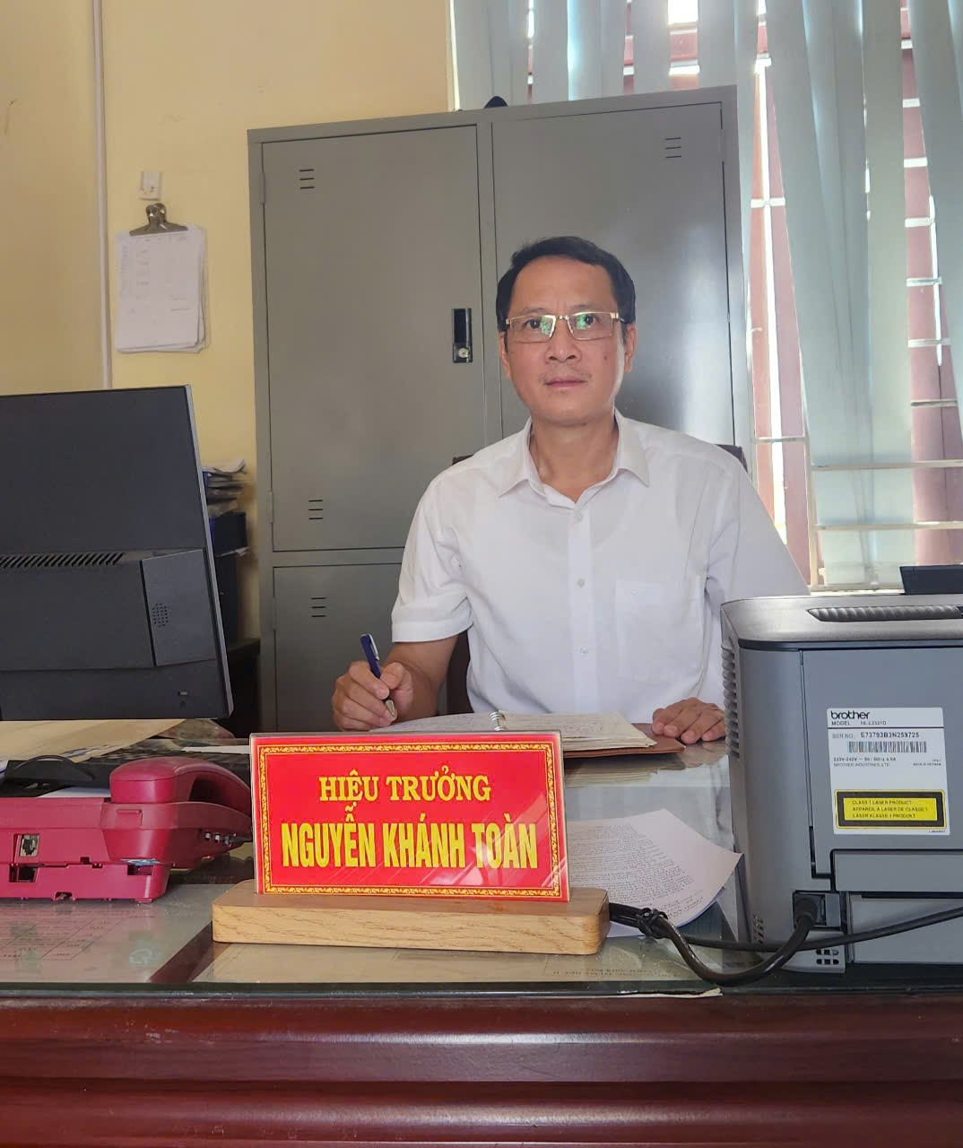

Slide 7
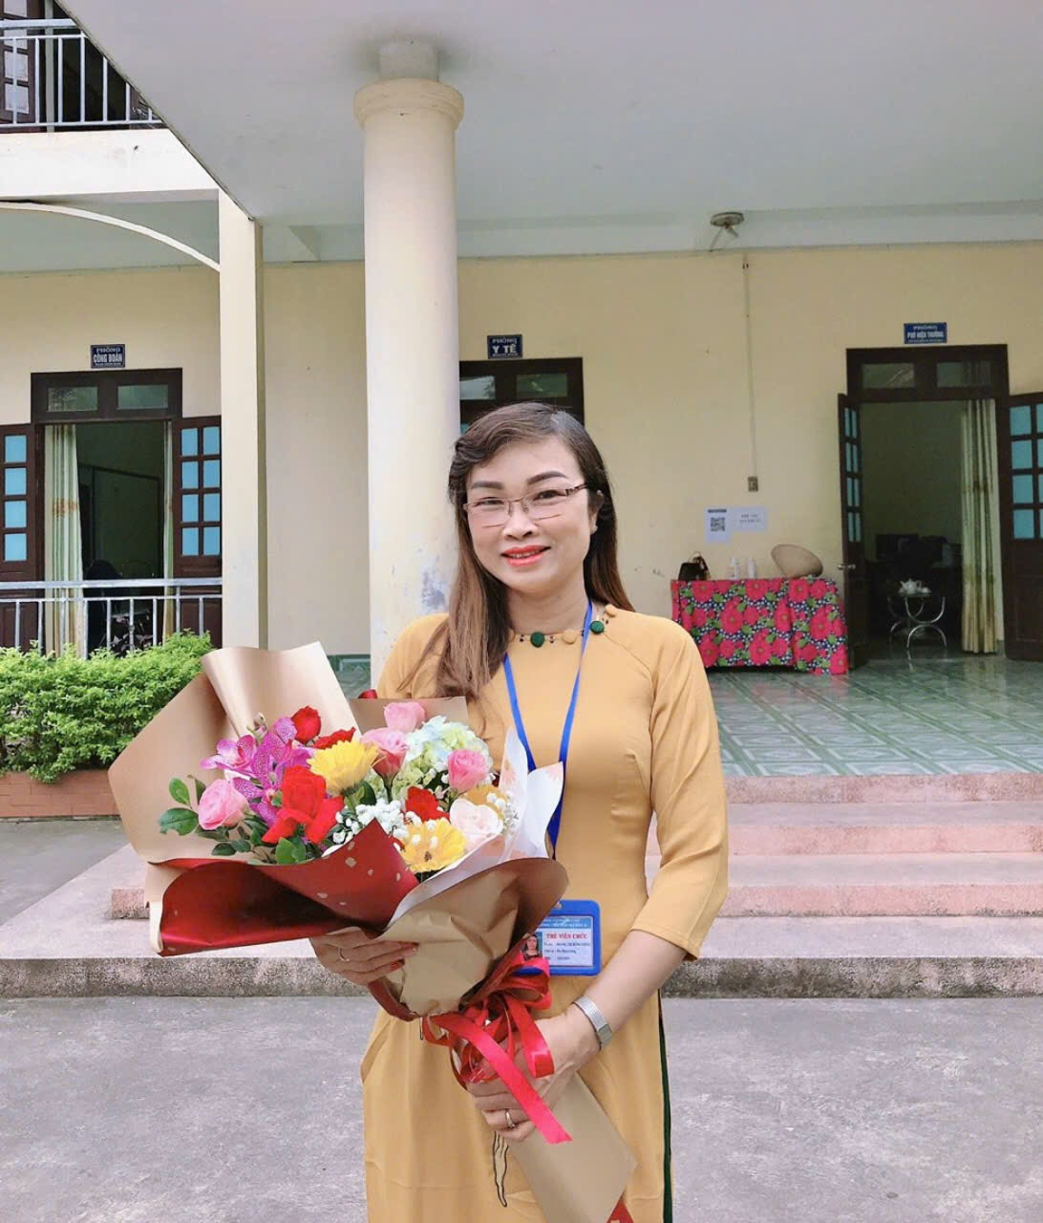

Slide 8



Slide 9
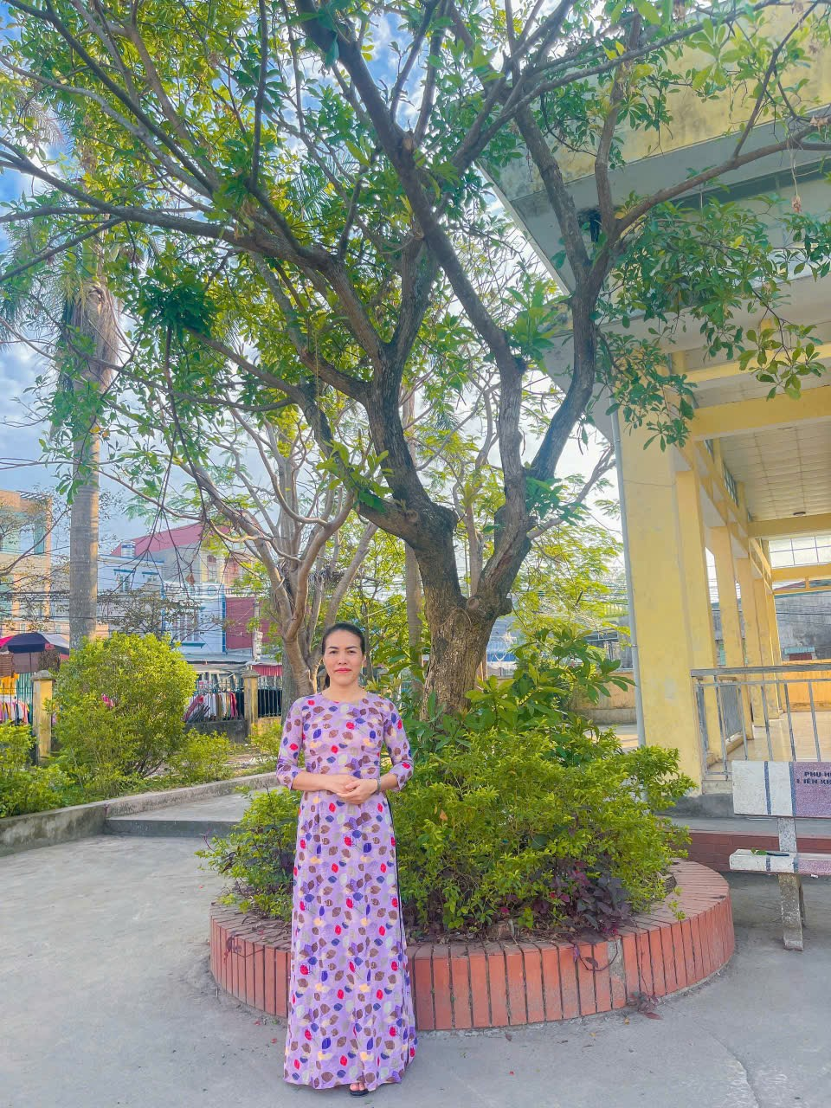

Slide 10
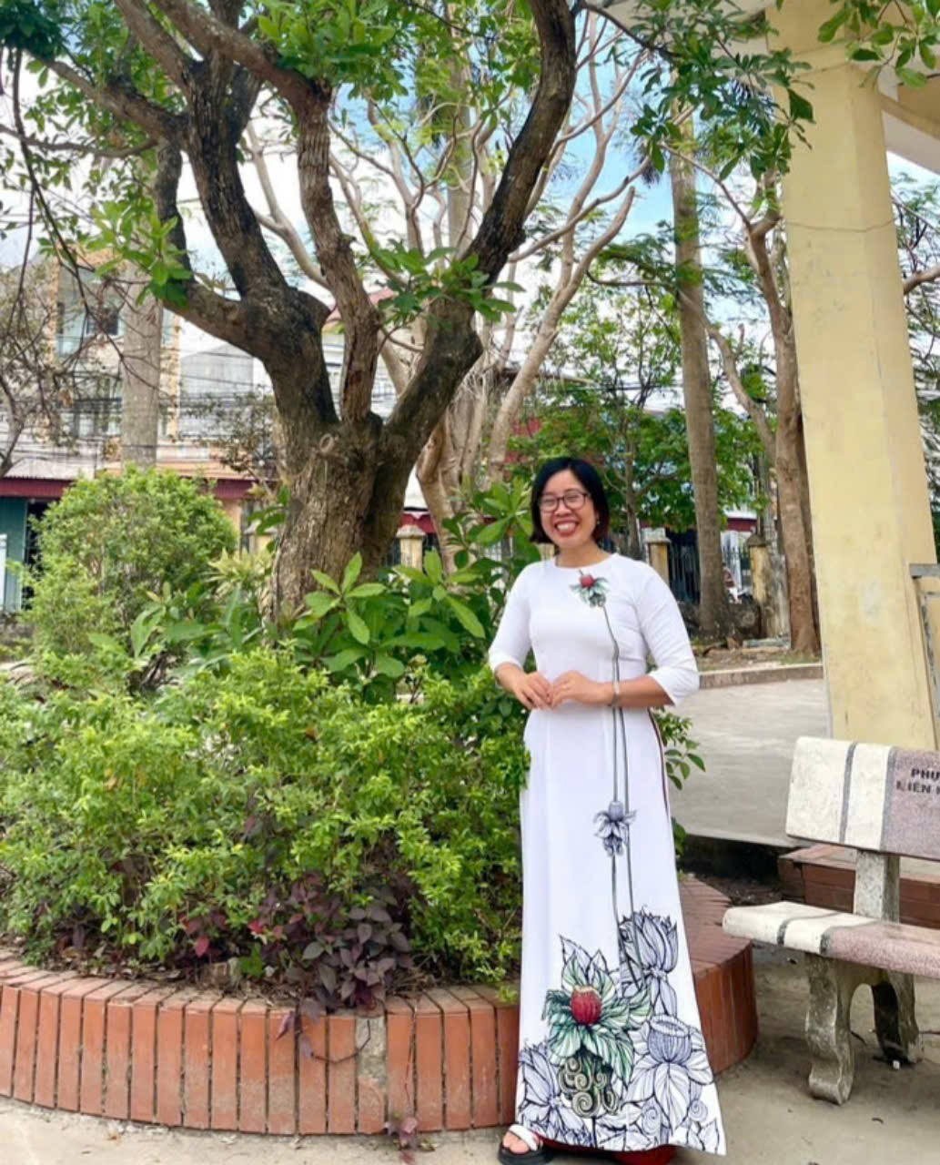

Slide 11
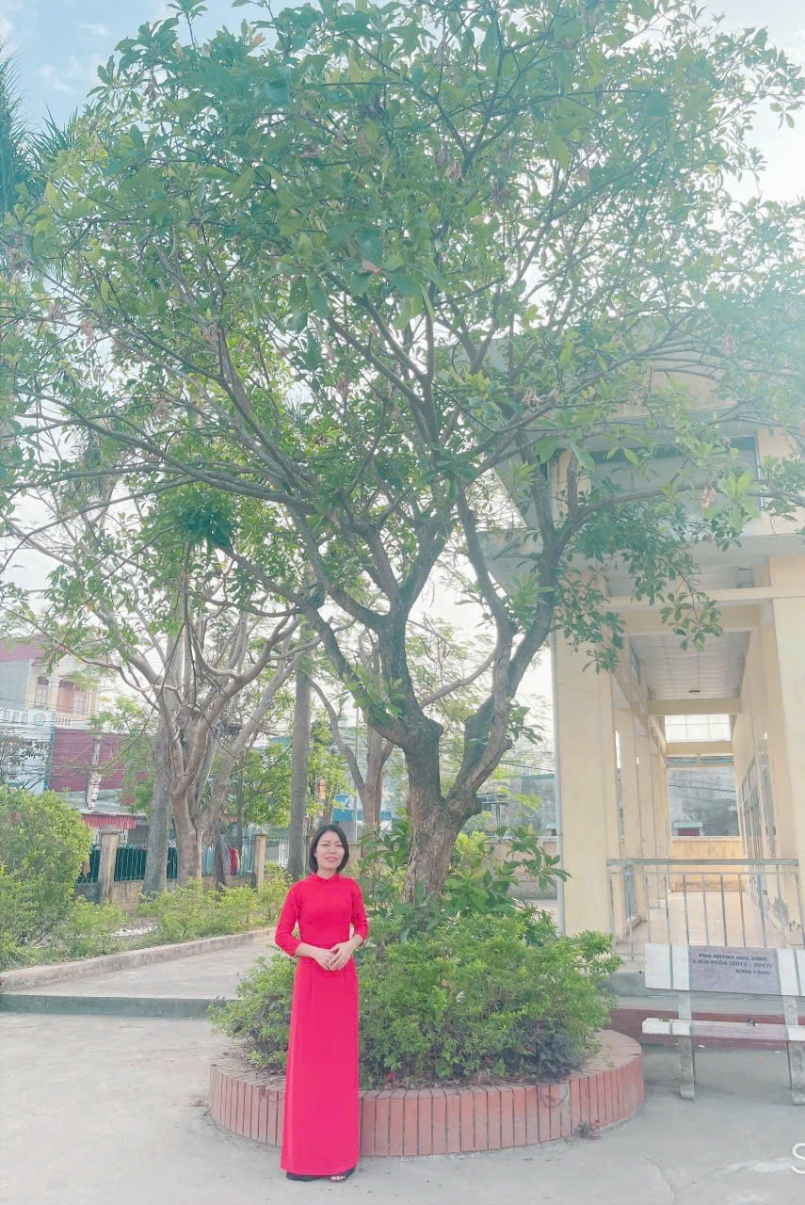

Slide 12
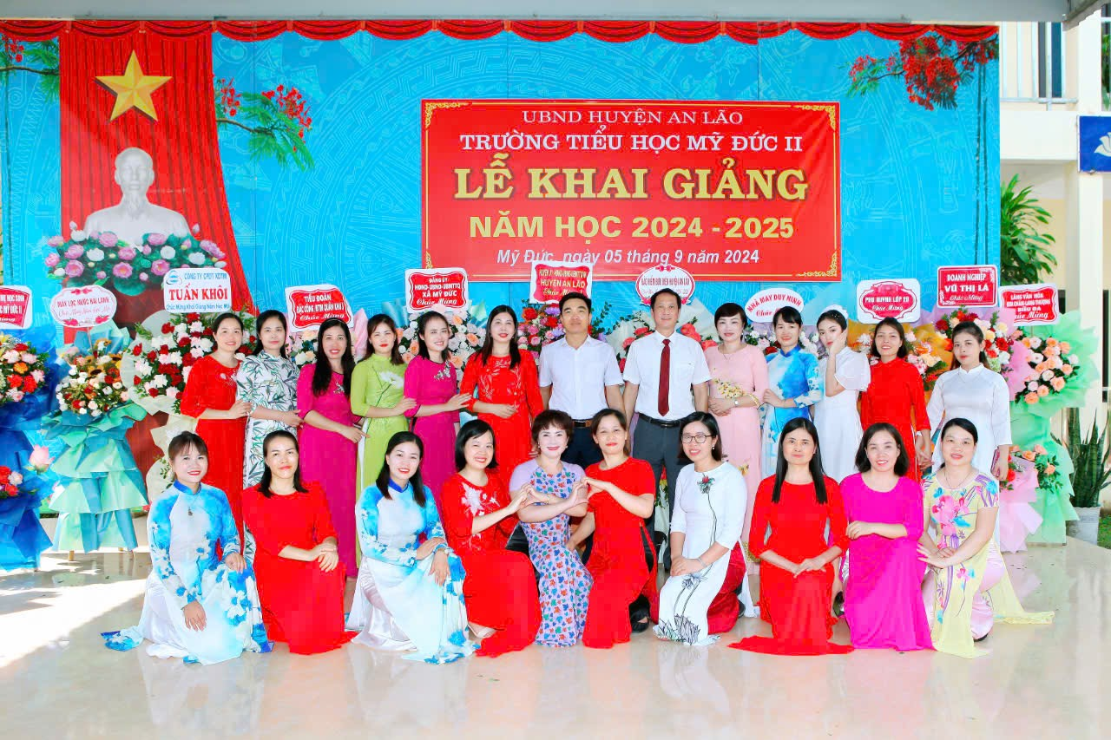

Slide 13
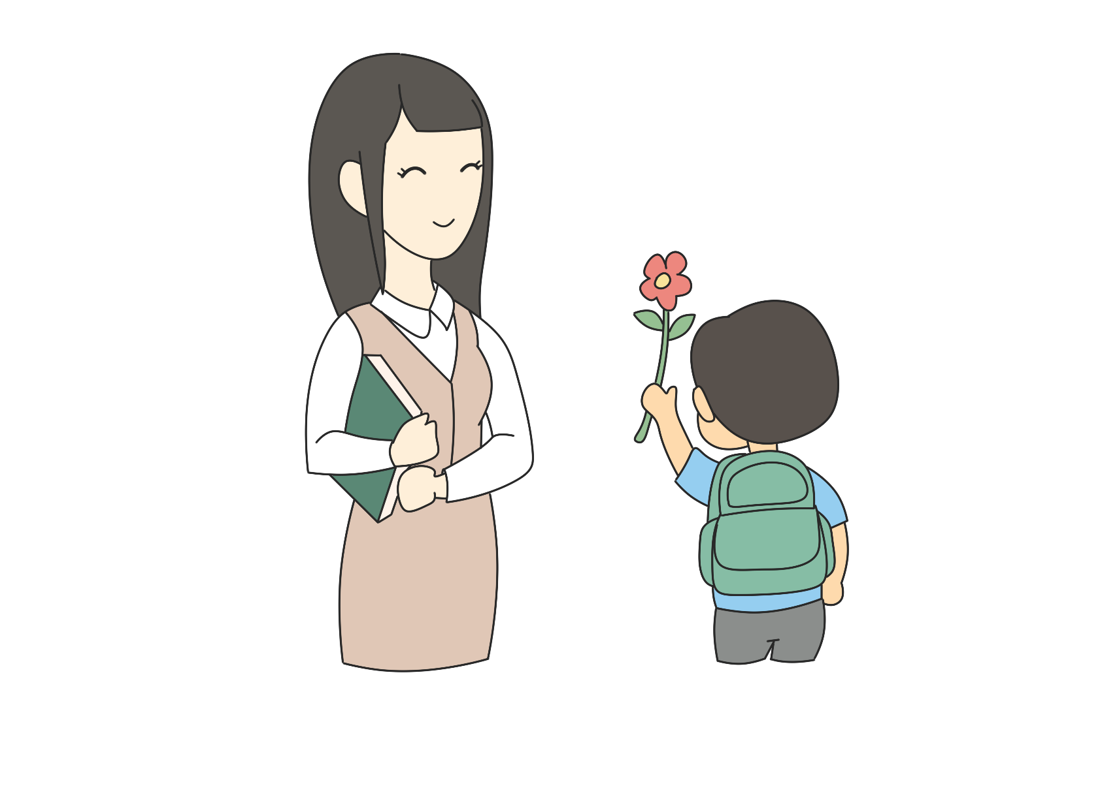
Kết luận
Nếu chúng ta luôn quan tâm, biết quan sát thầy cô của mình, em sẽ có thể hiểu
được thầy cô của mình.

Slide 14
Khám phá
Notes:
Bài giảng thiết kế bởi: Hương Thảo - tranthao121004@gmail.com

Slide 15
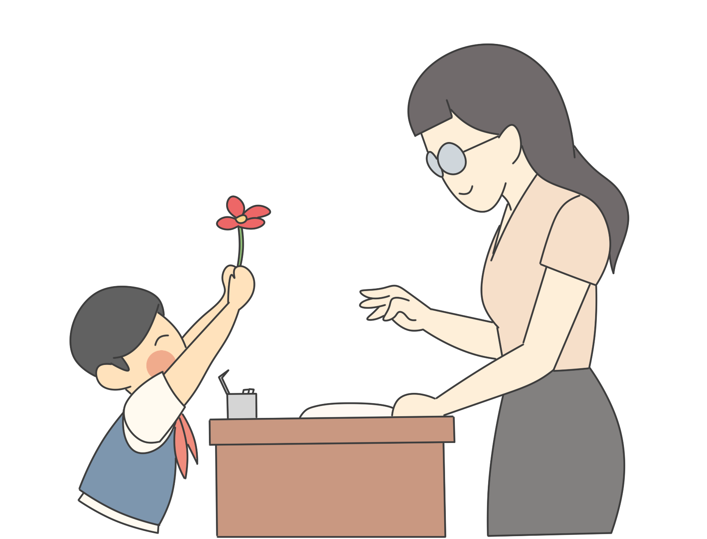
Viết điều em muốn nói thể hiện lòng biết ơn thầy cô.

Slide 16



Slide 17
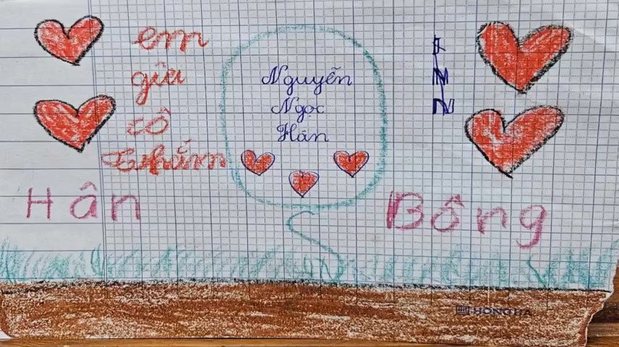

Slide 18
Gợi ý
+ Em muốn viết thư cho thầy cô nào?
+ Em đã có kỉ niệm gì với thầy cô?
+ Em muốn nói với thầy cô điều gì? Một lời cảm ơn? Một lời xin lỗi? Một lời chúc? Một nỗi ấm ức? ...
Notes:
Bài giảng thiết kế bởi: Hương Thảo - tranthao121004@gmail.com

Slide 19
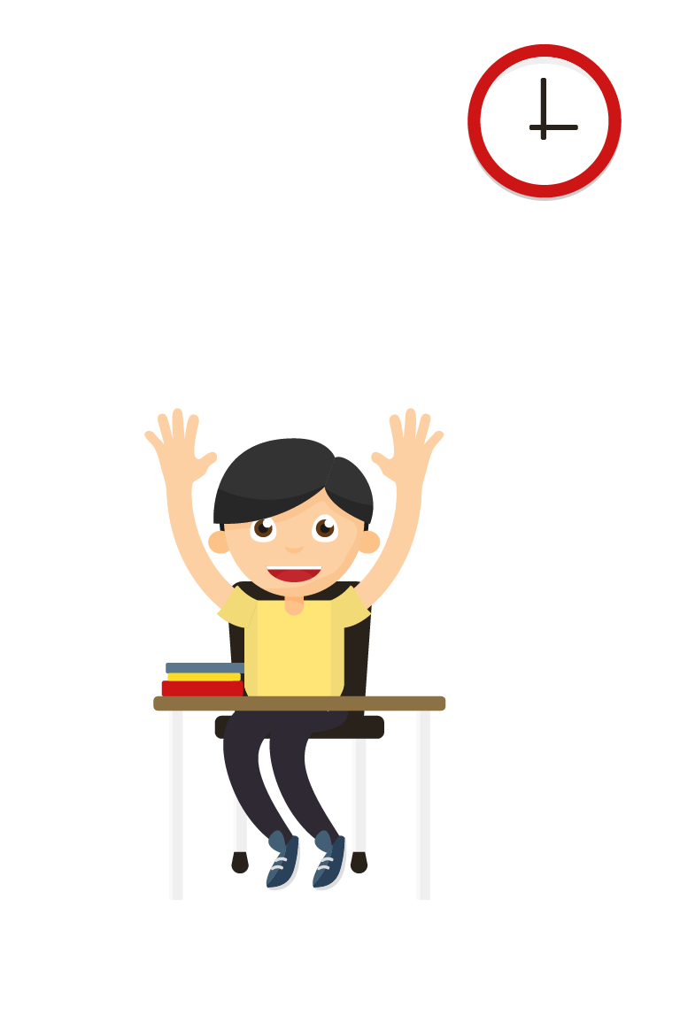
Kết luận
Mỗi lá thư đều gửi gắm tình cảm của các em với thầy cô của mình. Lá thư là cầu nối giúp thầy cô và các em hiểu nhau hơn.

Slide 20
Mở rộng và tổng kết
Notes:
Bài giảng thiết kế bởi: Hương Thảo - tranthao121004@gmail.com

Slide 21

Chia sẻ với nhau về tình cảm của các em với thầy cô giáo

Slide 22
Kết luận
Thầy cô là người dạy em điều hay, là người bạn lớn sẵn sàng chia sẻ, giúp đỡ em trong cuộc sống, trong học tập.

Slide 23
Bài tập về nhà
Notes:
Bài giảng thiết kế bởi: Hương Thảo - tranthao121004@gmail.com

Slide 24
Chia sẻ với bố mẹ về tình cảm của thầy cô đối với em hoặc của em với thầy cô.

Slide 25
Củng cố, dặn dò

